Slide 1
Проект по созданию сайта интернет-магазина украшений ручной работы «Your Beauty»
Группа 241-326

Slide 2
Описание ожидаемого проекта
Создать сайт интернет-магазина украшений ручной работы.
В проект входят:
Разработка дизайна и интерфейса.
Верстка и frontend-часть.
Backend с поддержкой базы данных.
Тестирование и документация.
Коммуникации с заказчиком и преподавателем.

Slide 3
Команда и роли
Крипак Ксения — лидер команды, backend-разработчик.
Марущак Анастасия — дизайнер, project manager.
Кузнецов Никита — frontend-разработчик.
Усанов Владислав — технический писатель.
Пащенко Анастасия — бизнес-аналитик.

Slide 4
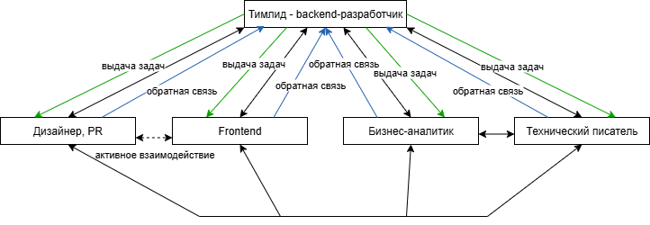
Внутренние коммуникации

Slide 5
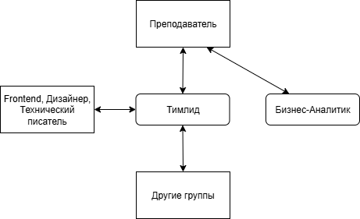
Внешние коммуникации

Slide 6
План работы
1 неделя
Команда формируется, тимлид распределяет роли, формирует первичные документы проекта и создаёт первый макет сайта. Основная цель – определить план работы, собрать требования и визуализировать структуру будущего интернет-магазина.
2 неделя
Разработка базовой структуры и контента
Команда создаёт HTML/CSS шаблоны страниц, настраивает проектное окружение и репозиторий, а также готовит тексты для сайта (описание товаров, разделы About и FAQ). Задача недели – заложить основу функционала (бэкенд) и наполнить сайт контентом.
3 неделя
Функционал и интеграция
Добавляется интерактивность: кнопки, формы обратной связи, фильтры товаров и тестовая корзина. Также проводится тестирование макета на разных устройствах и обновляется документация. Цель – соединить фронтенд с бэкендом и проверить соответствие требованиям.
4 неделя
Завершение, тестирование и презентация
Команда выполняет финальное тестирование сайта, исправляет ошибки и визуальные недочёты, подготавливает инструкции для пользователей, презентацию проекта и его документацию. Основная цель – подготовить рабочий продукт и представить результаты работы команды, а также провести ретроспективу для анализа процесса.

Slide 7
Спасибо за внимание!

